Slide 1
Передай цветок
в хорошие руки
Авторы:
Туркова Дарина,
Мандровская Светлана
учащиеся 10А класса,
МОУ СОШ №26

Slide 2
Целью реализации данного проекта является облагораживание пришкольного участка.
Мы выращиваем рассаду цветов. В связи с предстоящим капитальным ремонтом здания школы высаживать цветы не имеет смысла, т.к. велика вероятность приведения в негодность строительной техникой. Но семена подготовлены к посадке, кроме того, в школе действует экологический кружок, в рамках которого посажена рассада и организуется уход за ней.

Slide 3
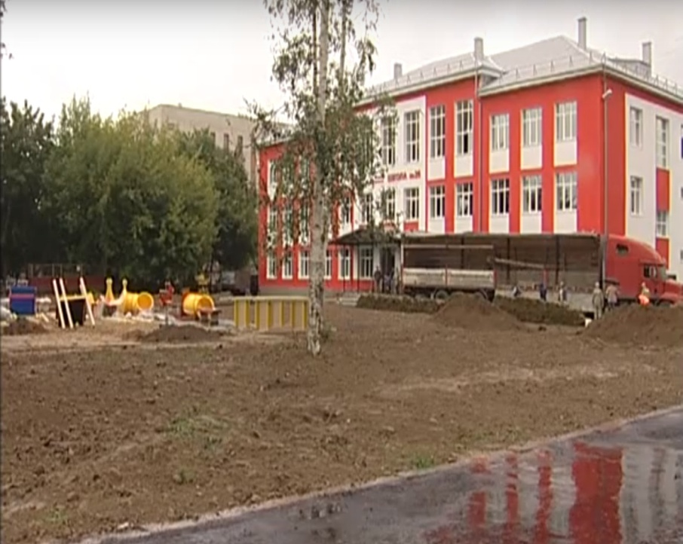
Поскольку отсутствует место для высадки цветов, было предложено рассаду отдать в хорошие руки другим школам и жителям ближайших домов для облагораживания микрорайона.
Целью проекта является: создание условий для воспитания ответственности и трудолюбия у обучающихся на примере проведенной акции.

Slide 4
Деятельность в рамках проекта
Для достижения запланированных результатов необходимо:
посадить рассаду цветов,
подготовить буклеты с советами по благоустройству пришкольной территории,
с привлечением СМИ обучающимся провести рекламную акцию для пропаганды предстоящего мероприятия,
непосредственное проведение акции-раздачи рассады декоративных цветов.

Slide 5
План-график работ
мероприятия | сроки | Ответственные исполнители | результат
Посадка рассады | Первая декада апреля | Обучающиеся школы – члены экологического кружка | Наличие рассады декоративных цветов для благоустройства дворовых территорий
Разработка и оформление буклетов | 2-5 мая | Обучающиеся школы – члены экологического кружка и Пресс-центра | Подготовка раздаточного материала для акции (штук
Распространение информации о проводимой акции | 7-11 мая | Обучающиеся школы - волонтеры | Расклейка информационных плакатов, распространение листовок в домах микрорайона школы, для школы – по электронной почте.
Проведение акции «Отдай растение в хорошие руки» | 12 мая | Школьники- волонтеры | Создание условий для благоустройства территории школьных дворов и дворов домов в микрорайоне школы №26

Slide 6
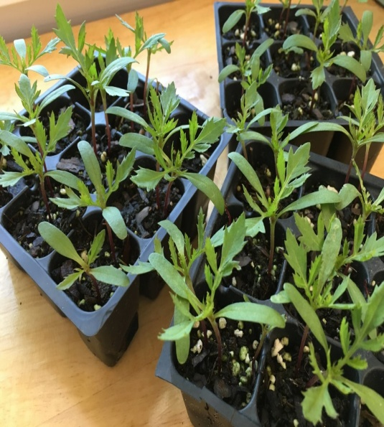
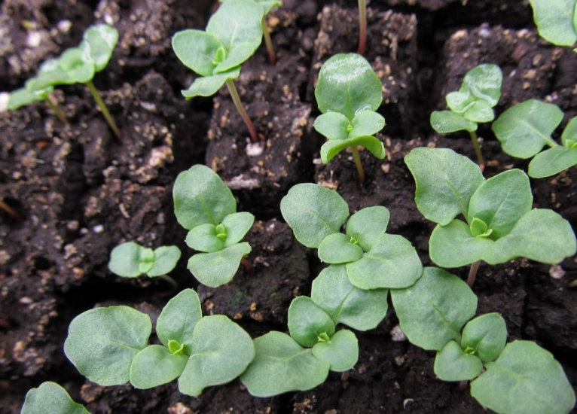
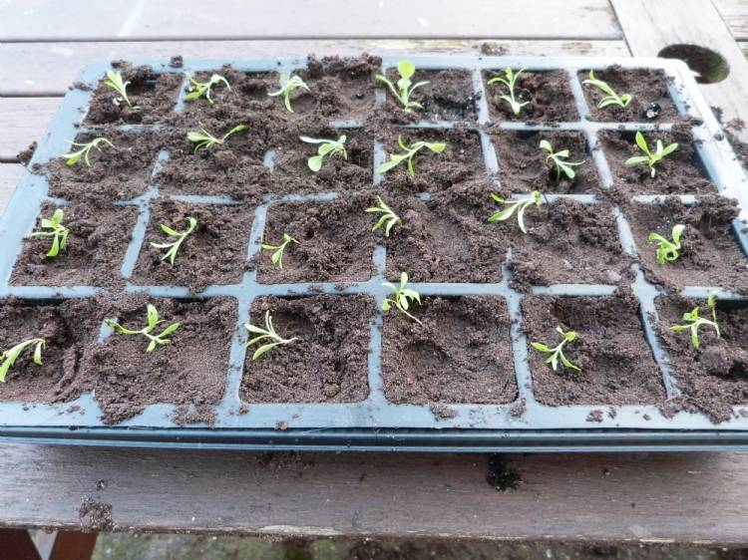
Результаты:
Мы распространили среди желающих:
100 штук бархатцев
120 штук календулы
110 штук лаватеры
200 штук турецкой гвоздики
15 кустов хризантемы

Slide 7
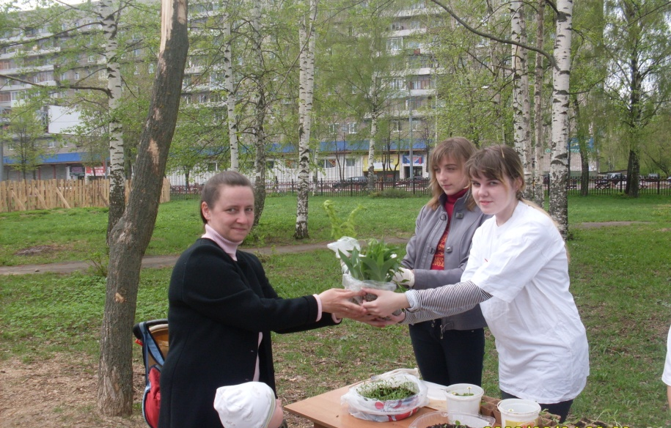
Результаты:
В результате проведенного проекта были благоустроены пришкольные территории школы №1, лицея №2, детских садов №21 и 10, а также дворы в микрорайоне школы.

Slide 8
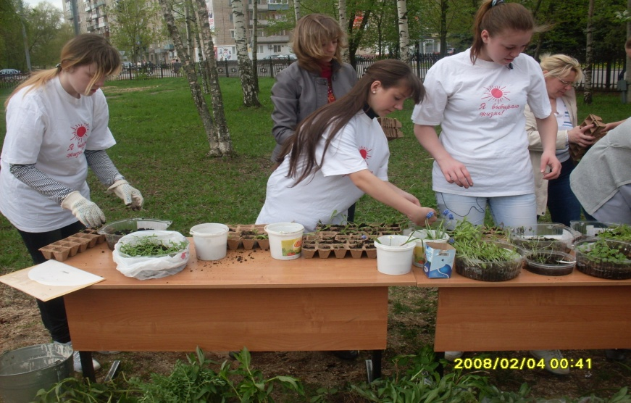
Результаты:
А через год, проведя такую же акцию по обмену рассады, мы надеемся сами благоустроить свой школьный двор.

